Slide 1
Percolation Propagation de liquide et Porosité de matière
ARE Dynamic 2017-2018
Profs: Arthur Guillon
Baptiste Lefebvre
Hela Menzli Jawhar Jriby

Slide 2
Plan
Introduction
Dynamique du système et porosité
Problématique

Slide 3
Introduction
Percolation
Définition
Percoltation
Usage et applications réelles

Slide 4
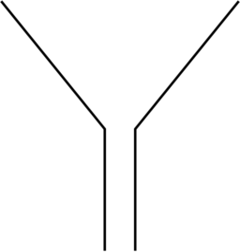
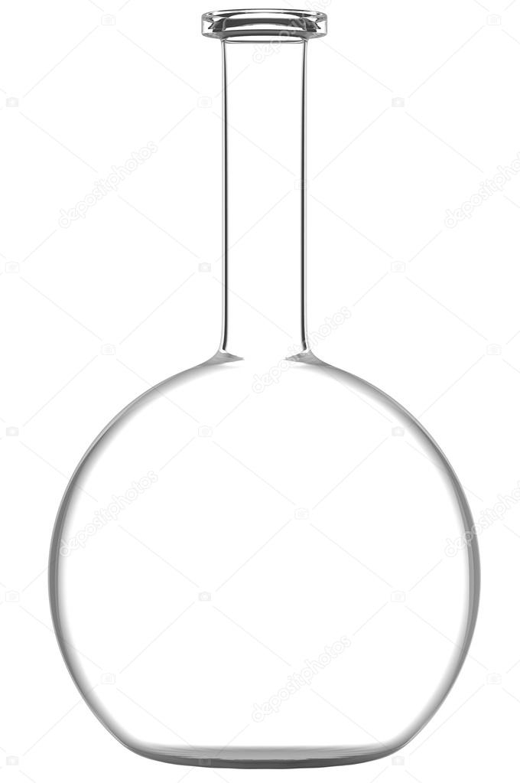
Percolation
La percolation « passer au travers » : désigne communément le passage d'un fluide à travers un milieu plus ou moins perméable.

Slide 5
Usage et applications réelles
Certaines céramiques ou les caoutchoucs chargés sont formés d'éléments conducteurs et isolants disposés aléatoirement. Ils sont isolants tant que la proportion de conducteurs est inférieure au seuil, où ils deviennent brusquement conducteurs.
Dans la transition de gélification (la prise d'une gélatine par exemple), des éléments polymériques s'associent pour former un réseau tridimensionnel. Au seuil de gélification (correspondant au seuil de percolation) apparaît un amas infini (le gel).
Pour qu’on complique pas la vie:

Slide 6
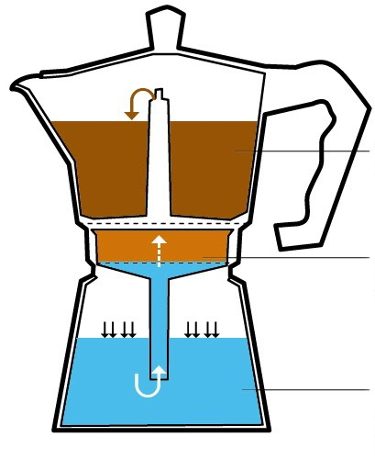
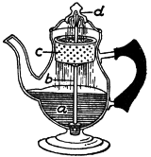
L’exemple le plus fameux: Percolation de café
Lorsqu’on verse de l’eau chaude sur du café moulu: L’eau doit se frayer un chemin parmi les mini-canaux créés par les grains de café, après avoir « imbibé » chaque grain. Selon les conditions expérimentales, l’eau arrivera à traverser le café ou pas

Slide 7
Problématique:
Comment évolue la propagation du liquide par rapport à la porosité de la matière ?

Slide 8
Dynamisme du Système
Dynamique du système la porosité est inferieure a la porosité critique pc
Dynamique du système dont la porosité est superieure a la porosité critique pc
Dynamique du système dont la porosité est superieure a la porosité critique pc
Le système

Slide 9
Le Système
Porosité critique
(pc=0.59 pour notre système)
La percolation a aussi comme on l’a vu en exemples un sens plus précis en physique et en mathématiques : c'est un processus physique critique qui décrit, pour un système, une transition d’un état vers un autre.
Si P < Pc
Si P > Pc
le liquide n'atteint jamais le fond
il l'atteint, d'ou la notion Théorie de percolation

Slide 10
Modélisation du Système niveau Code:
La situation peut être ainsi modélisée par un réseau carré bidimensionnel dans lequel des sites individuels peuvent être occupés par le milieu ou ils peuvent être vides. La porosité pc est la fraction des sites vides. Le liquide peut traverser le milieu à travers les sites vides adjacents. Par adjacente nous entendons les 4 prochains voisins (haut-gauche-bas-droite) d'un site dans un réseau carré.
Système en code:

Slide 11


Slide 12
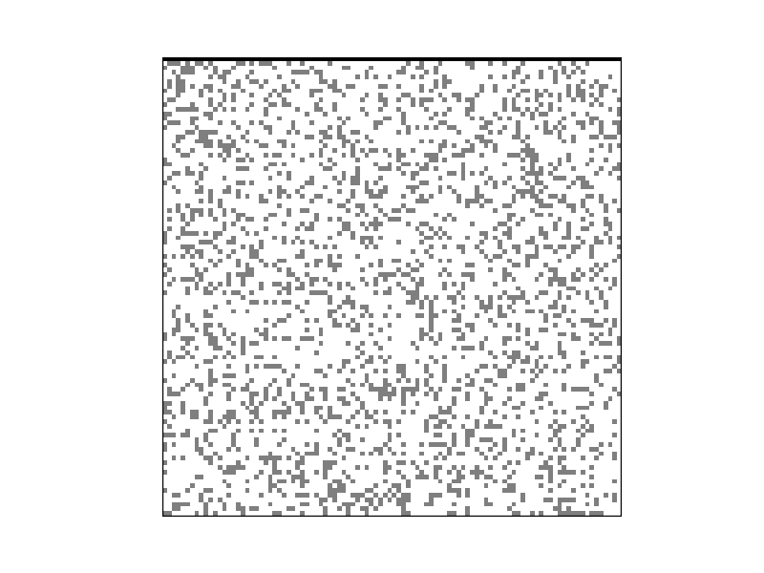
Dynamique du système dont la porosité est supérieure à la porosité critique (pc)
Pour p= 0.76:
La propagation de liquide est importante: Liquide atteint le fond

Slide 13
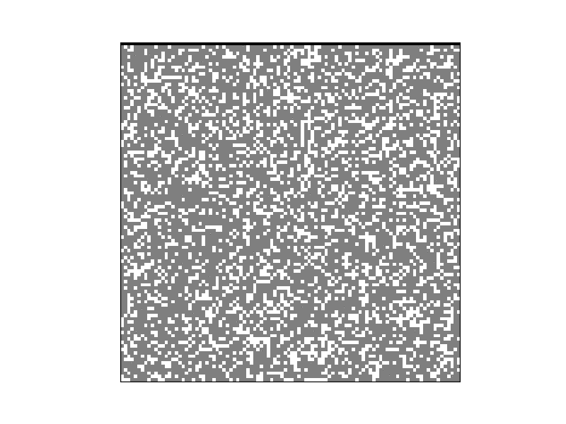
Dynamique du système dont la porosité est inferieure à la porosité critique (pc)
Pour p= 0.30:
La propagation de liquide d’après notre visualisation est assez faible (presque nulle/ variation négligeable)

Slide 14
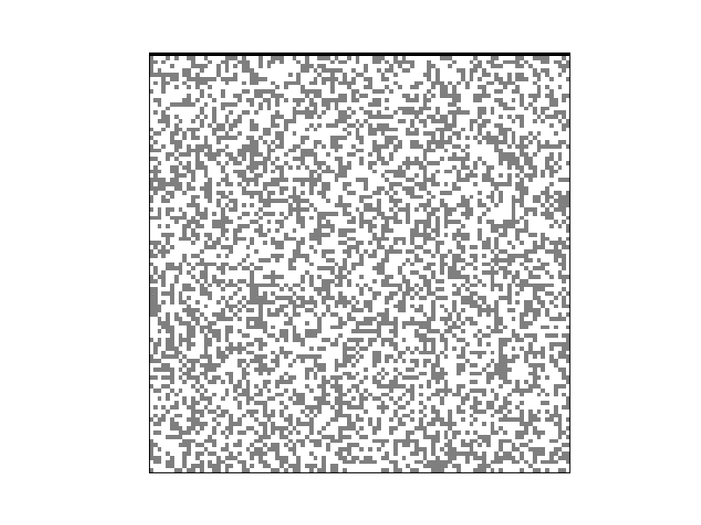
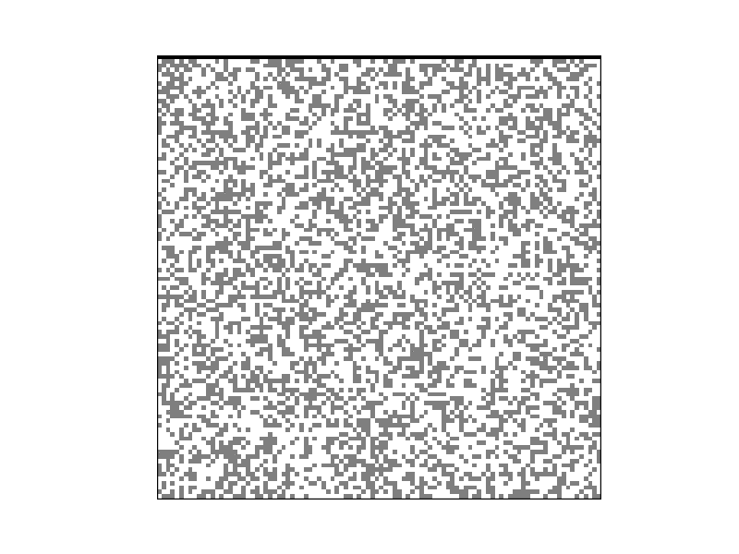
Dynamique du système dont la porosité est égale à la porosité critique (pc)
Pour p=pc= 0.59:
Pour une même valeur de p et pour deux simulations successives on eu ces deux différents cas.
=> Pour une porosité égale à la porosité critique on sait jamais si le liquide va atteindre le fond ou pas.

Slide 15
Conclusion: entre Attentes et Résultat
Variable de système
Lois physiques agissants sur le système
Résultats confondus avec la réalité au niveau la variation de la propagation selon la porosité
Visualisation respectant la continuité de liquide.
Visualisation qui, dans certains cas, ne respecte pas la loi de gravité qui détermine un sens de propagation précis (du haut vers le bas)
(1:40 – 2:11)

Slide 16
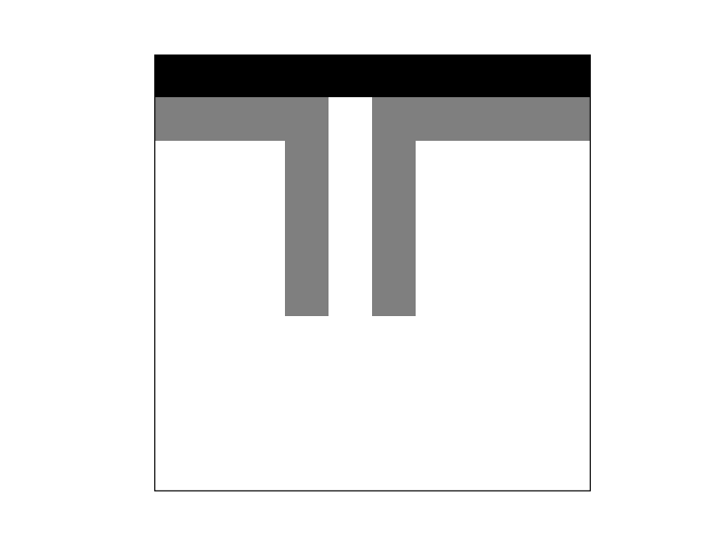
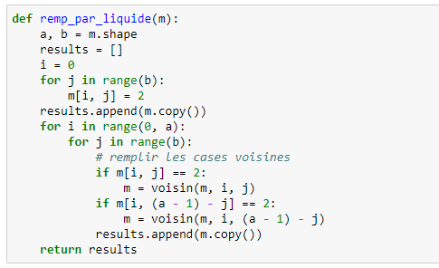
Discussion
On a atteint le code final de principe de propagation après le passage par des autres mais qui auraient à chaque fois des contres exemples et des cas particuliers qu’ils ne les manipulent pas.
Parmi ces codes, un qui a bien respecté le principe du sens de propagation (mais pas la continuité, la pression et l’infinité de volume de liquide) :
Après observation et étude des résultats obtenus on a proposé d’écrire un code qui fusionne les deux: qui respecte a la fois la continuité de liquide et son sens de propagation.

Slide 17

Merci

